Slide 1

Eine Reise zum Leben im Vaterhaus
Station 1
Wer bin ich?
Wie unsere Identität
unser Leben prägt

Slide 2
Eine Reise zum Leben im Vaterhaus
12 zentrale biblische Themen

Slide 3

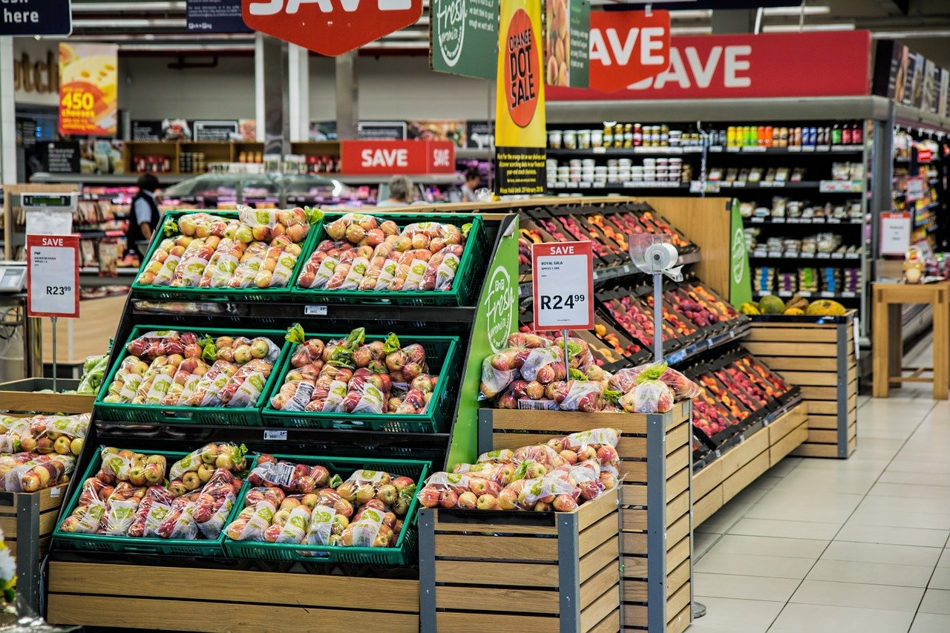
Station 1: Wer bin ich? Wie unsere Identität unser Leben prägt
Überfluss

Slide 4
Station 1: Wer bin ich? Wie unsere Identität unser Leben prägt
Überfluss
⇨Glück
?
!

Slide 5
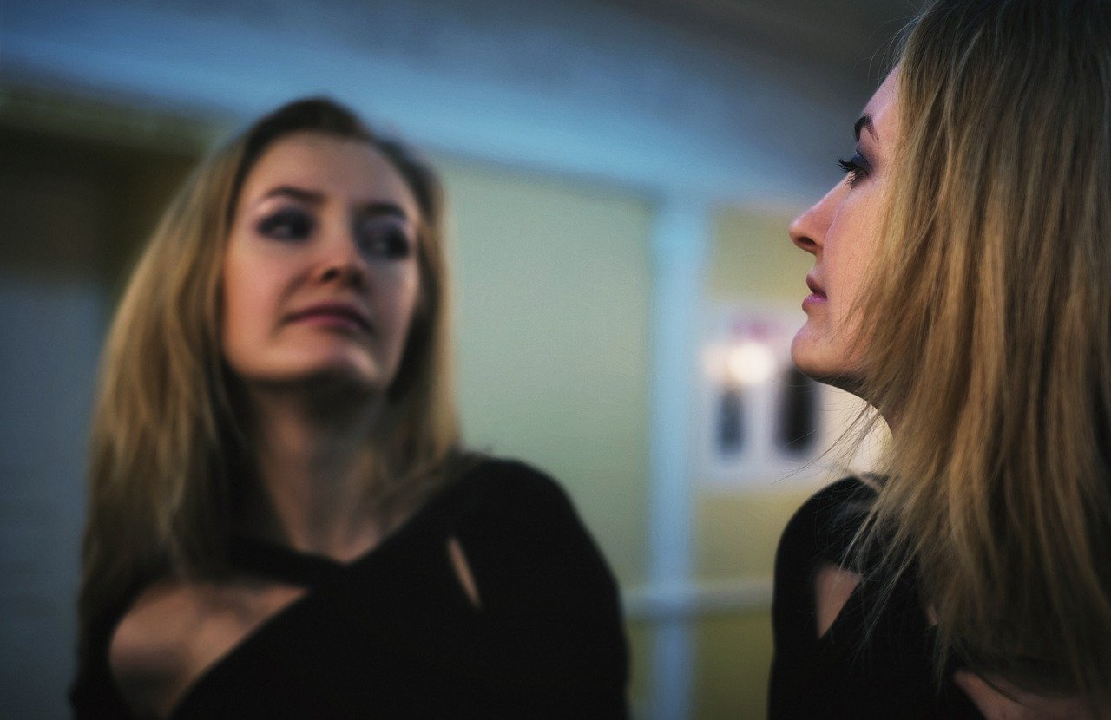

Station 1: Wer bin ich? Wie unsere Identität unser Leben prägt

Slide 6

Station 1: Wer bin ich? Wie unsere Identität unser Leben prägt
Aufmerksamkeit

Slide 7
Station 1: Wer bin ich? Wie unsere Identität unser Leben prägt
Wer bin ich?

Slide 8


Station 1: Wer bin ich? Wie unsere Identität unser Leben prägt

Slide 9

Station 1: Wer bin ich? Wie unsere Identität unser Leben prägt

Slide 10
Station 1: Wer bin ich? Wie unsere Identität unser Leben prägt
Wer bin ich?

Slide 11
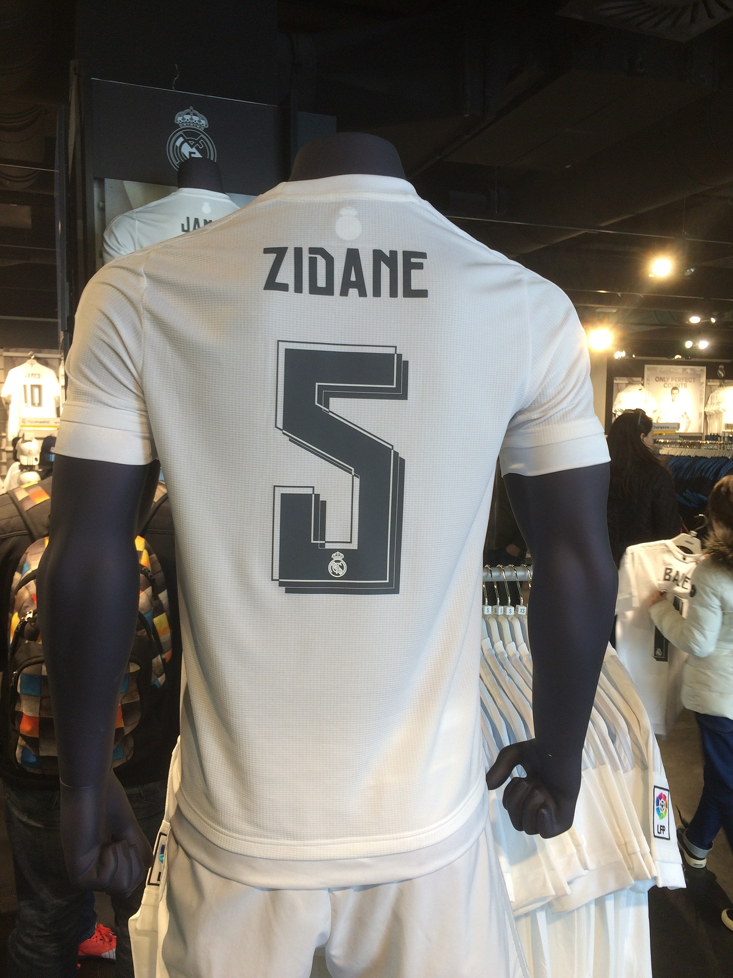
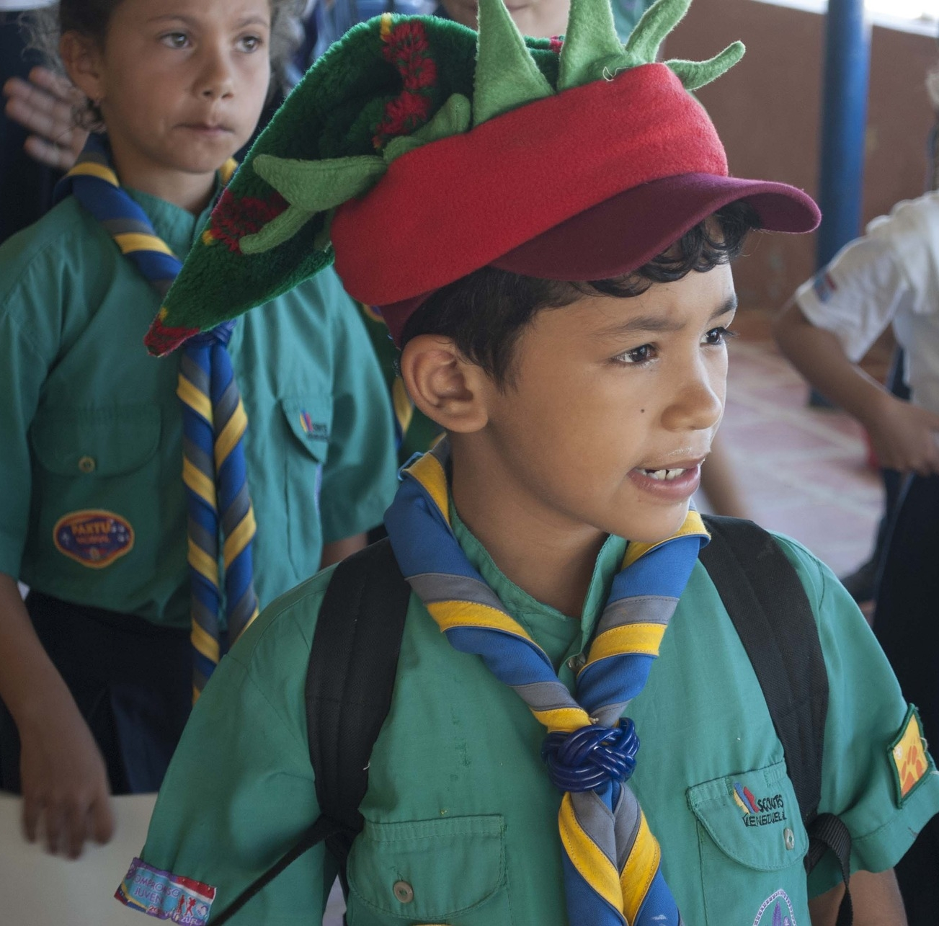
Station 1: Wer bin ich? Wie unsere Identität unser Leben prägt
Zugehörigkeit

Slide 12

Station 1: Wer bin ich? Wie unsere Identität unser Leben prägt

Slide 13

Station 1: Wer bin ich? Wie unsere Identität unser Leben prägt

Slide 14


Station 1: Wer bin ich? Wie unsere Identität unser Leben prägt

Slide 15
Station 1: Wer bin ich? Wie unsere Identität unser Leben prägt
Wer füllt diesen Tank?

Slide 16
Station 1: Wer bin ich? Wie unsere Identität unser Leben prägt
Menschen können diesen Tank nicht
dauerhaft
füllen!

Slide 17
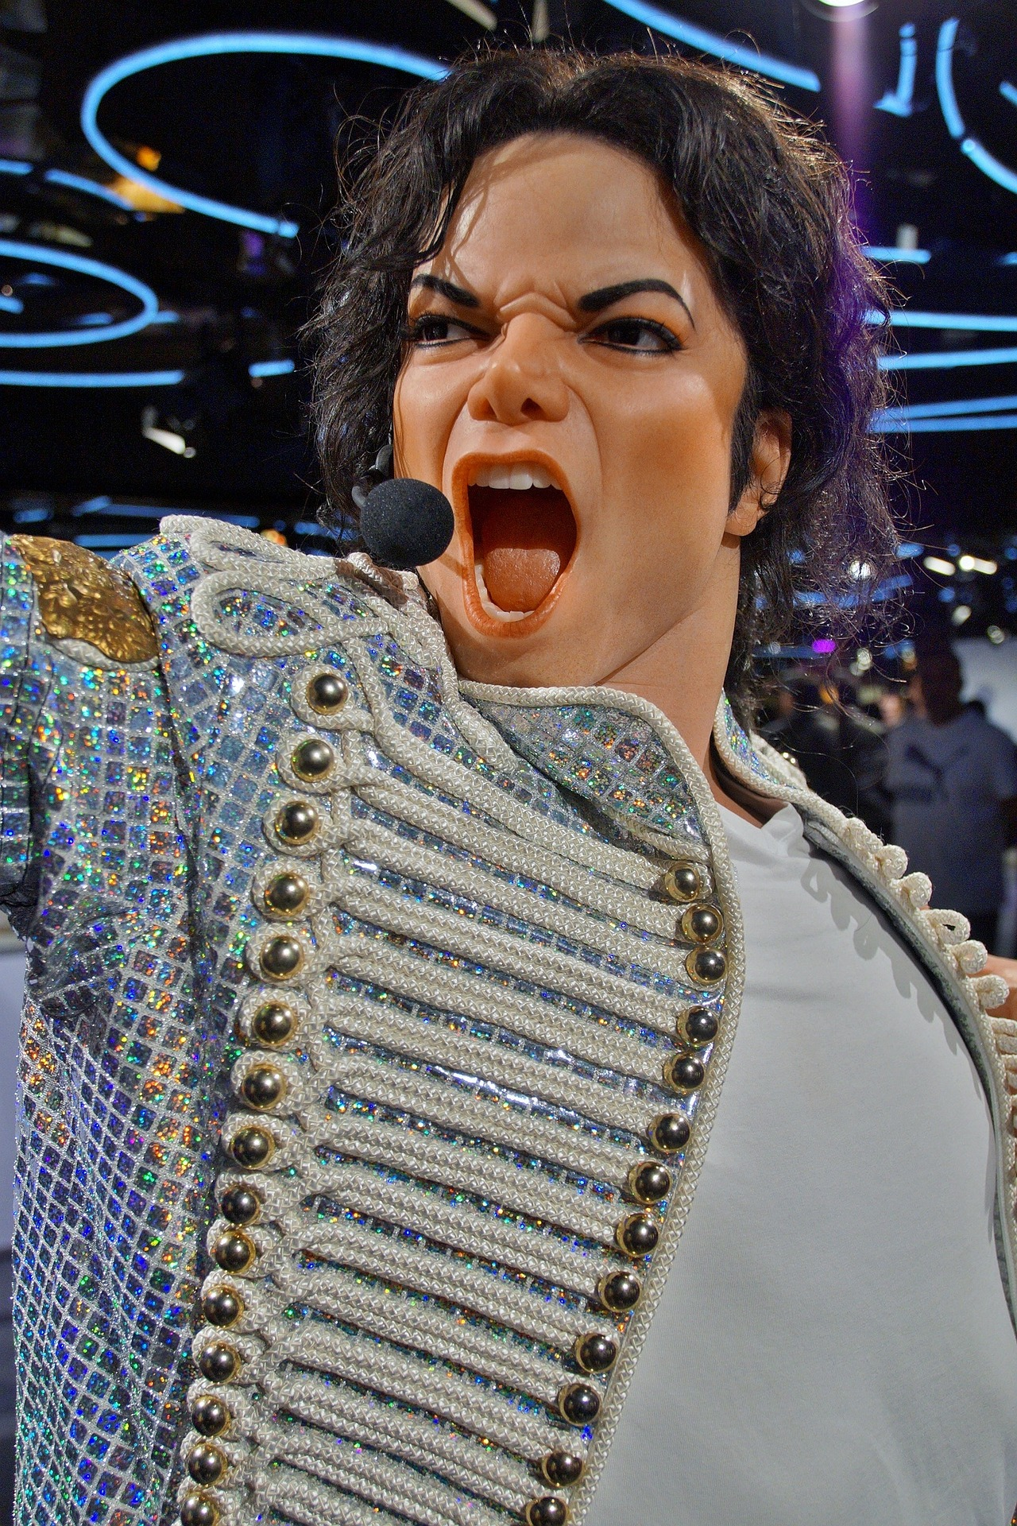
Station 1: Wer bin ich? Wie unsere Identität unser Leben prägt

Slide 18
Station 1: Wer bin ich? Wie unsere Identität unser Leben prägt
„Wer aber von dem Wasser trinkt, das ich ihm geben werde, der wird niemals mehr Durst haben. Das Wasser, das ich ihm gebe, wird in ihm zu einer nie versiegenden Quelle, die unaufhörlich bis ins ewige Leben fließt.“
(Johannes 4, 14)

Slide 19
Station 1: Wer bin ich? Wie unsere Identität unser Leben prägt
„Wer an mich glaubt, wird nie wieder Durst haben.
(Johannes 6, 35)

Slide 20
Station 1: Wer bin ich? Wie unsere Identität unser Leben prägt
„Wenn jemand Durst hat, soll er zu mir kommen und trinken! Wer an mich glaubt, aus dessen Innerem werden Ströme lebendigen Wassers fließen.“
(Johannes 7, 37)

Slide 21
Station 1: Wer bin ich? Wie unsere Identität unser Leben prägt
Was wäre,
wenn das stimmt?

Slide 22
Station 1: Wer bin ich? Wie unsere Identität unser Leben prägt
„Wer an mich glaubt, wird nie wieder Durst haben.“
(Johannes 6, 35)
Glaube?

Slide 23
Station 1: Wer bin ich? Wie unsere Identität unser Leben prägt
„Wer an mich glaubt, wird nie wieder Durst haben.“
(Johannes 6, 35)
Glaube =
Vertrauen

Slide 24
Station 1: Wer bin ich? Wie unsere Identität unser Leben prägt
Wer kann uns sagen, wer wir sind?
Nur unser Schöpfer!

Slide 25
Station 1: Wer bin ich? Wie unsere Identität unser Leben prägt
Wer kann uns sagen, wer wir sind?
Nur unser Schöpfer!

Slide 26
Station 1: Wer bin ich? Wie unsere Identität unser Leben prägt
Wer kann uns sagen, wer wir sind?
Nur unser himmlischer Vater!

Slide 27


Station 1: Wer bin ich? Wie unsere Identität unser Leben prägt

Slide 28
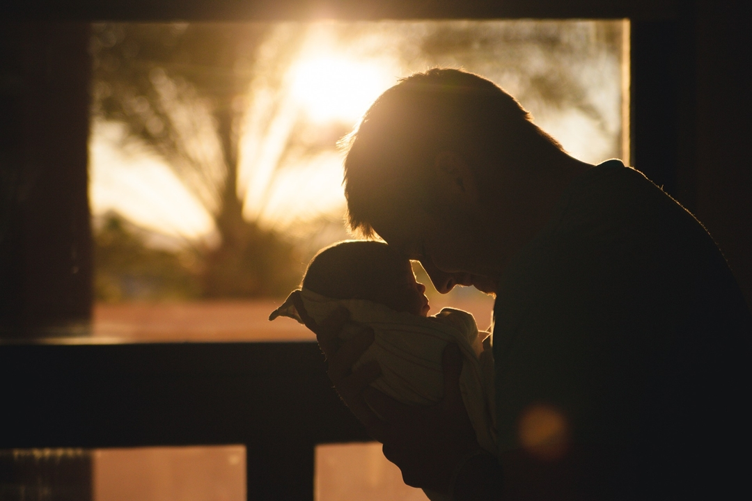


Station 1: Wer bin ich? Wie unsere Identität unser Leben prägt

Slide 29
Station 1: Wer bin ich? Wie unsere Identität unser Leben prägt

Slide 30
Eine Reise zum Leben im Vaterhaus
Station 2
Wie Gott unsere
Prioritäten
neu ordnen kann

